Slide 1
Барометры и манометры

Slide 2
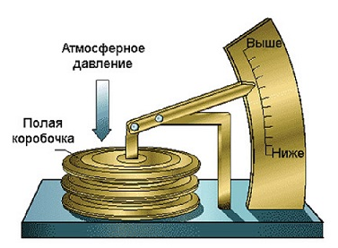
Барометр
Прибор для измерения атмосферного давления

Slide 3
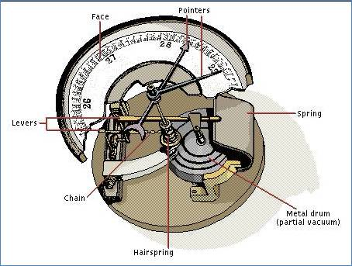
Барометр
Прибор для измерения атмосферного давления

Slide 4
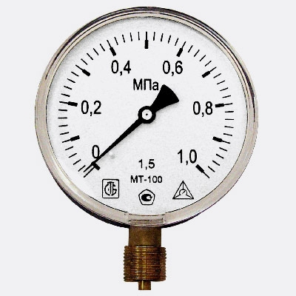
Манометр
Измеряет разницу давлений, обычно разницу с атмосферным давлением

Slide 5
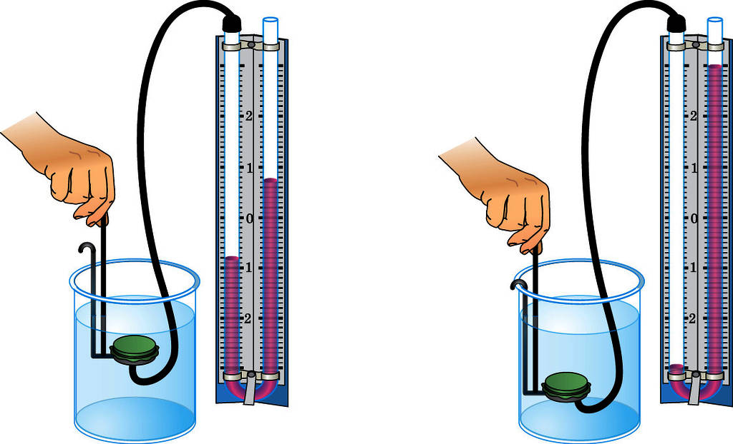
Жидкостный манометр

Slide 6
Механический манометр
Атмосферное давление
Измеряемое давление
1
2
3
4
5
6
7

